Slide 1



CHÀO MỪNG CÁC EM ĐẾN VỚI TIẾT
LỊCH SỬ VÀ ĐỊA LÍ 4 - BỘ SÁCH CÁNH DIỀU
HÔM NAY!

Slide 2

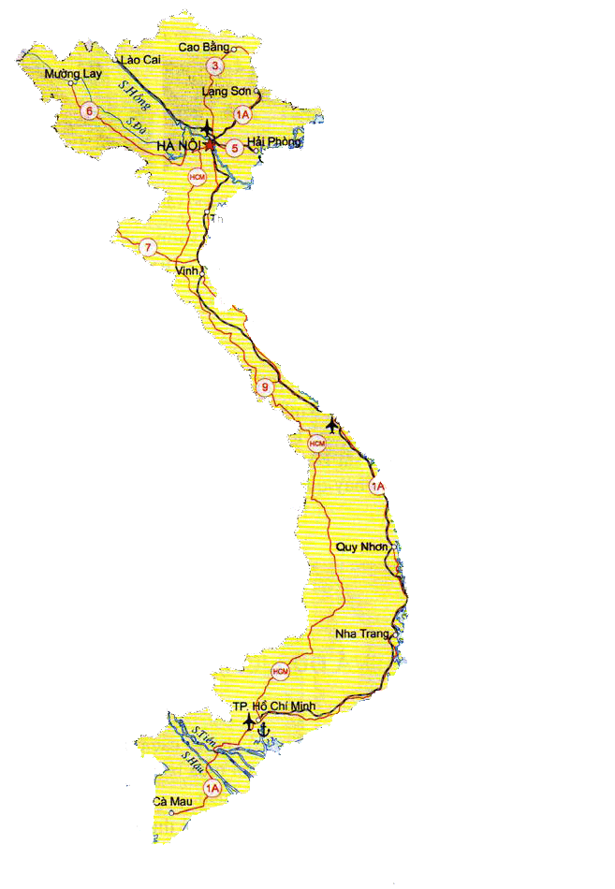



LỊCH SỬ và ĐỊA LÍ 4
Bài 19: DÂN CƯ, HOẠT ĐỘNG SẢN XUẤT VÀ MỘT SỐ NÉT VĂN HÓA Ở VÙNG NAM BỘ
(Tiết 4)

Slide 3


Slide 4

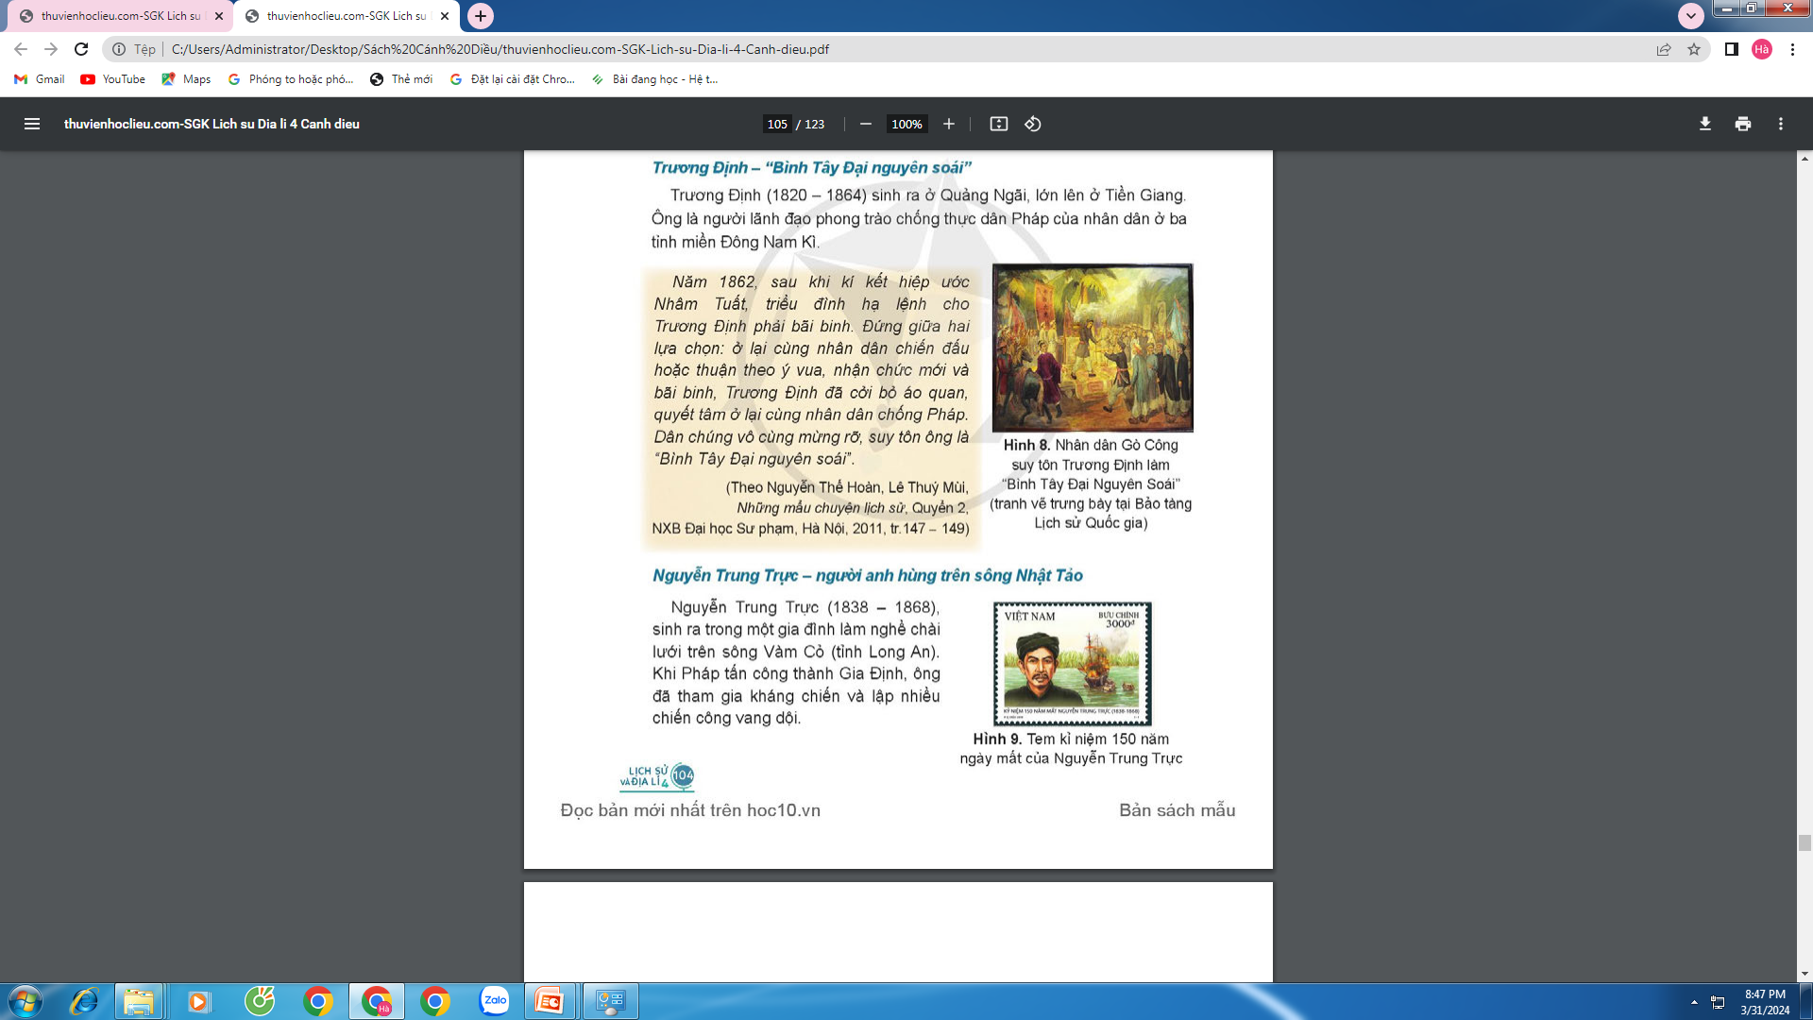
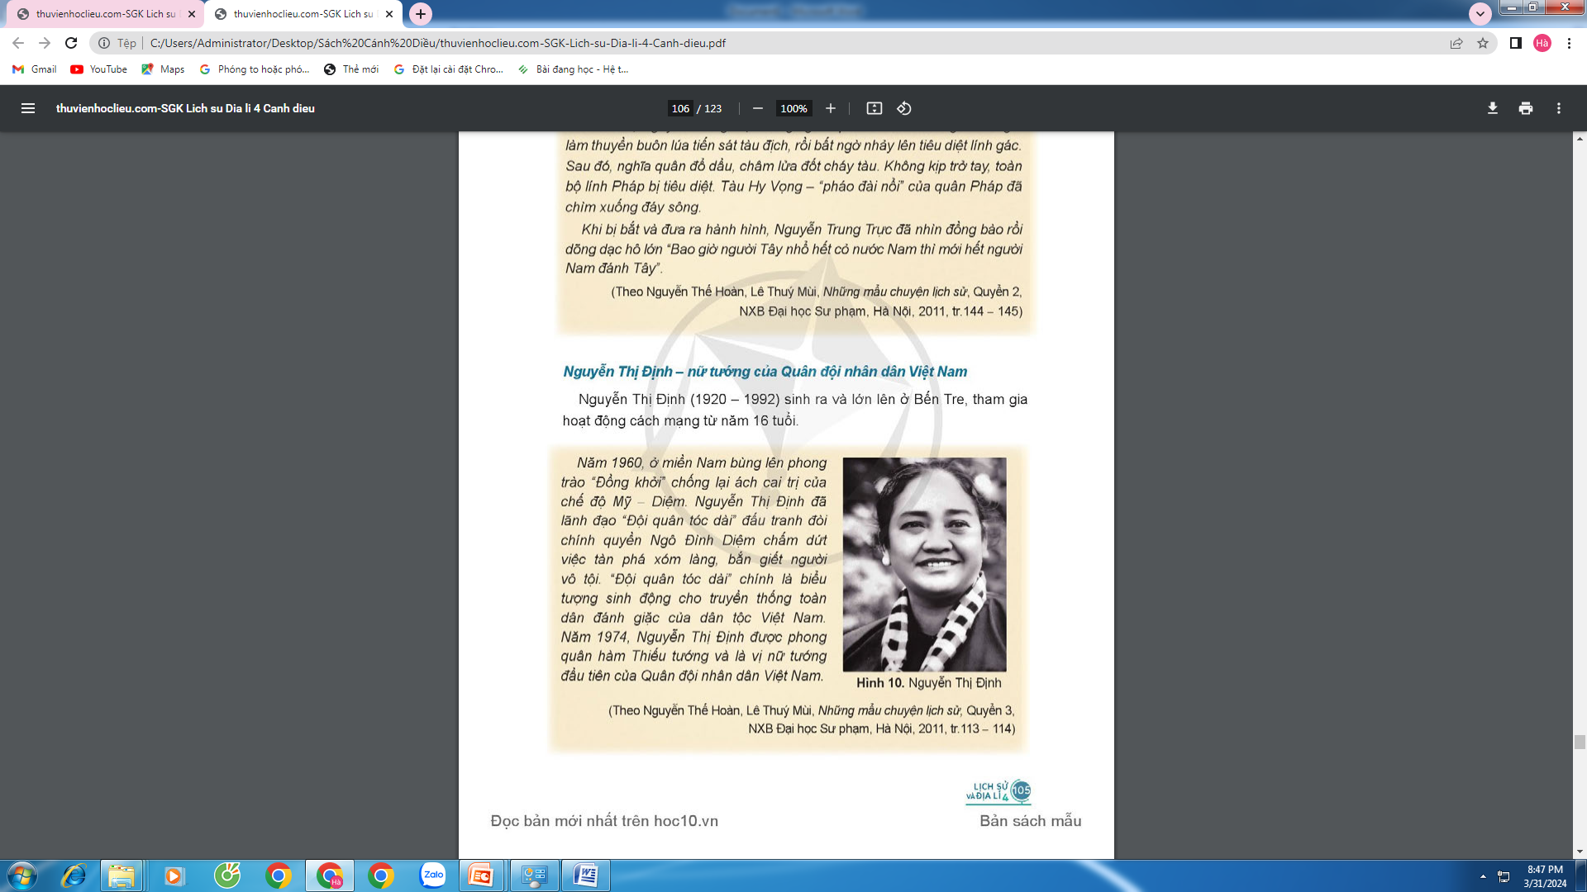
4
Truyền thống yêu nước và cách mạng của đồng bào Nam Bộ
LÀM VIỆC NHÓM
Đọc thông tin trong SGK, quan sát hình ảnh 8, 9, 10 và thực hiện yêu cầu:
Nhóm 1
Nhóm 2
Nhóm 3

Slide 5

Tìm hiểu, kể lại câu chuyện lịch sử về các nhân vật lịch sử: Trương Định - “Bình Tây Đại nguyên soái”; Nguyễn Trung Trực - Người anh hùng trên sông Nhật Tảo và Nguyễn Thị Định - Nữ tướng của Quân đội nhân dân Việt Nam.
Hoàn thành thông tin vào Phiếu học tập tương ứng với nhân vật mình được giao nhiệm vụ.
CÂU HỎI THẢO LUẬN

Slide 6
HOÀN THÀNH PHIẾU HỌC TẬP
Các nhóm hãy hoàn thành những nội dung dưới đây về nhân vật lịch sử.
Tên nhân vật | Sinh ra ở đâu? | Điều em ấn tượng về nhân vật? | Em học được gì từ nhân vật?
Trương Định
Nguyễn Trung Trực
Nguyễn Thị Định

Slide 7
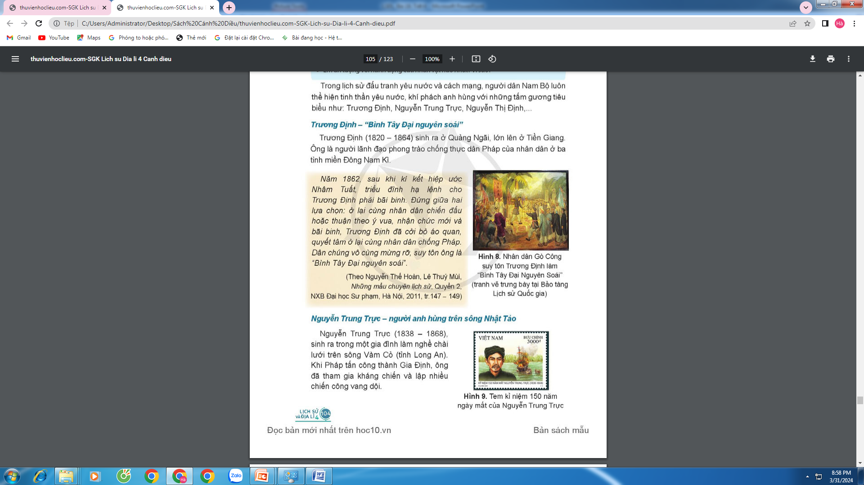
Trương Định - “Bình Tây Đại nguyên soái”;

Slide 8
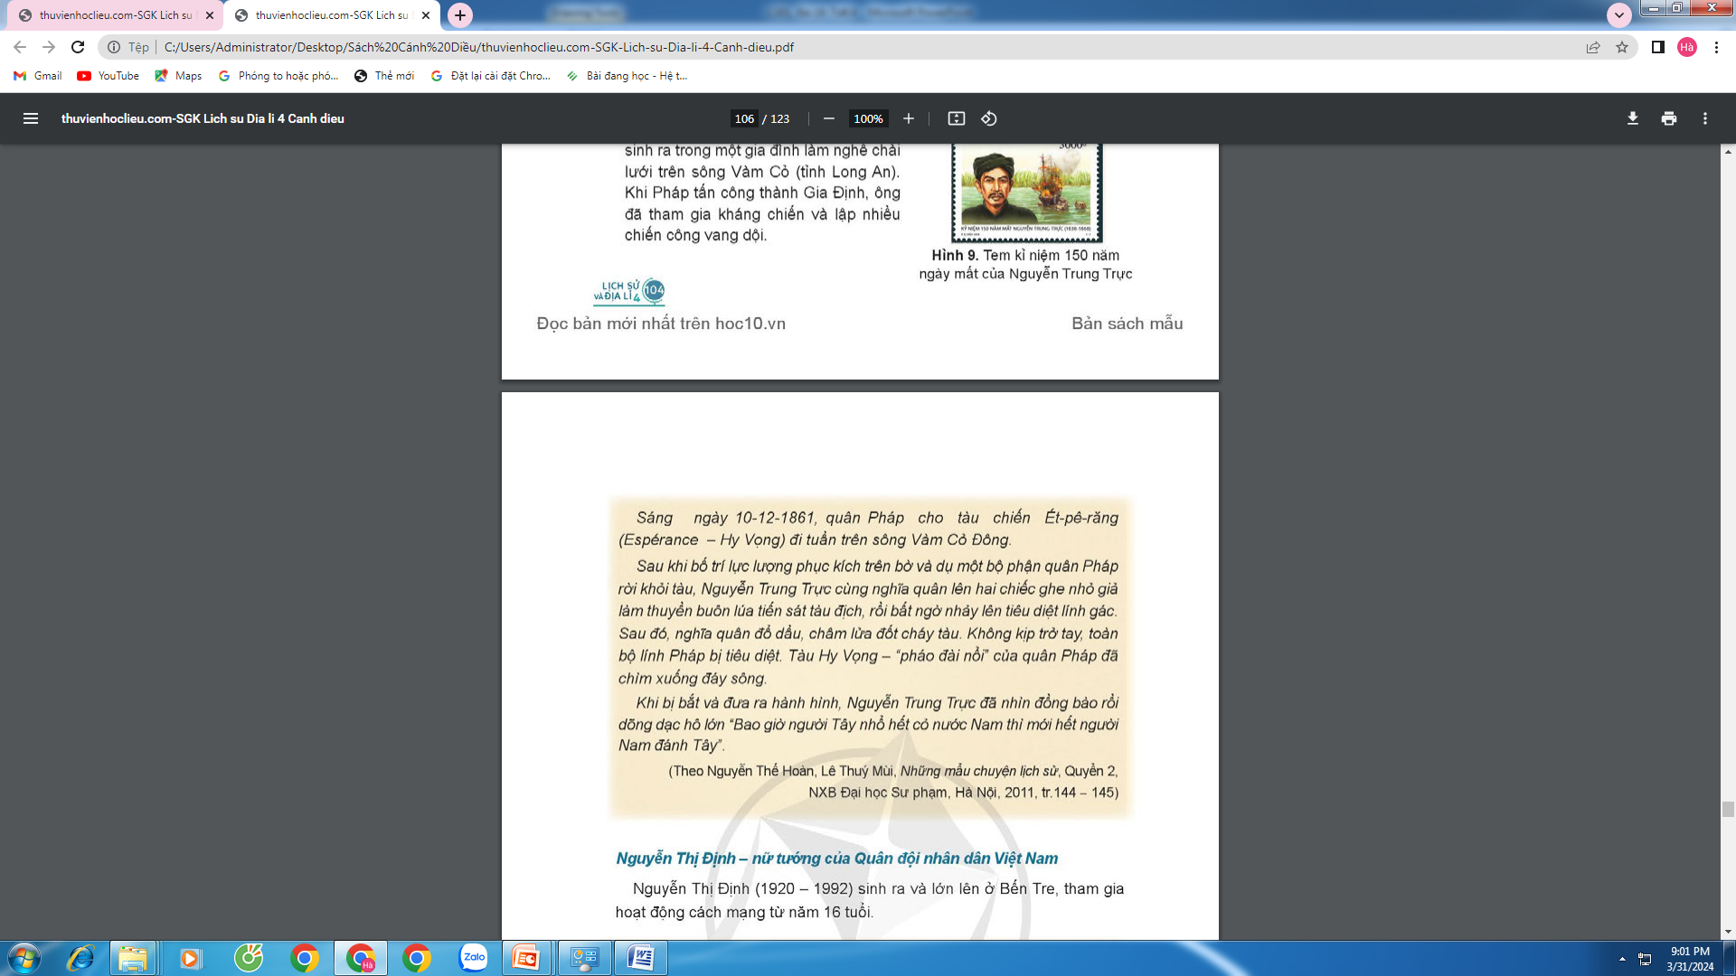
Nguyễn Trung Trực

Slide 9


Nguyễn Thị Định

Slide 10
1. Hãy nêu những ví dụ cho thấy người dân Nam Bộ đã biết cách chung sống hài hòa với thiên nhiên.
2. Em hãy hoàn thành bảng theo gợi ý dưới đây vào vở.
Hoạt động sản xuất của vùng Nam Bộ | Điều kiện phát triển
Sản xuất công nghiệp | ?
Sản xuất lúa | ?
Nuôi trồng thủy sản | ?
3. Giới thiệu một nhân vật lịch sử tiêu biểu mà em biết trong phong trào đấu tranh yêu nước và cách mạng của đồng bào Nam Bộ theo gới ý: tiểu sử, chiến công, điều em học được từ nhân vật.

Slide 11


Slide 12
Nhiệm vụ:
1. Lựa chọn một trong hai nhiệm vụ dưới đây:
a) Làm một áp phích giới thiệu về hoạt động sản xuất của người dân ở vùng Nam Bộ theo gợi ý dưới đây:
- Lựa chọn một hoạt động sản xuất ở vùng Nam Bộ.
- Tìm và chọn lọc thông tin, tranh anhrveef hoạt động sản xuất mà em chọn.
- Sắp xếp tranh ảnh, thông tin vào áp phích để giới thiệu về hoạt động sản xuất đó.
- Trang trí và hoàn thiện áp phích
b) Tìm hiểu một chợ nổi ở vùng Nam Bộ. Đóng vai hướng dẫn viên du lịch giới thiệu về chợ nổi đó.

Slide 13
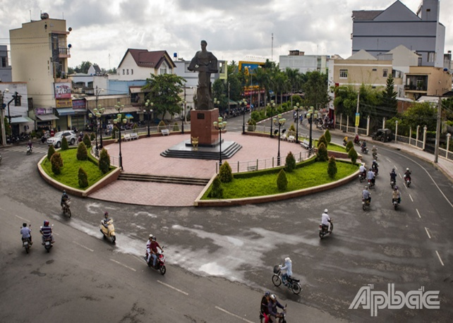
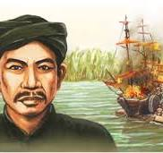
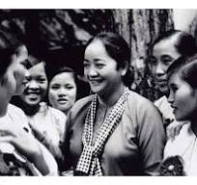
Nhiệm vụ:
2. Việc lấy tên các nhân vật lịch sử (Trương Định, Nguyễn Trung Trực, Nguyễn Thị Định,……) đặt tên cho đường phố, trường học có ý nghĩa như thế nào?
Tượng đài “Bình Tây Đại nguyên soái” Trương Định
Nguyễn Trung Trực - Người anh hùng trên sông Nhật Tảo
Nguyễn Thị Định - Nữ tướng của Quân đội nhân dân Việt Nam

Slide 14

HƯỚNG DẪN VỀ NHÀ
✓
Ôn tập lại nội dung chính của bài học ngày hôm nay.
✓
Hoàn thành bài tập phần Vận dụng.
✓
Đọc trước, soạn bài mới, Bài 20: Thành phố Hồ Chí Minh

Slide 15


Tiết học kết thúc
Chúc các em chăm ngoan, học giỏi

Slide 16








Tạm biệt các em

